Slide 1
Отчёт за март 2024 года о выполненных работах по благоустройству и текущему ремонту

Slide 2
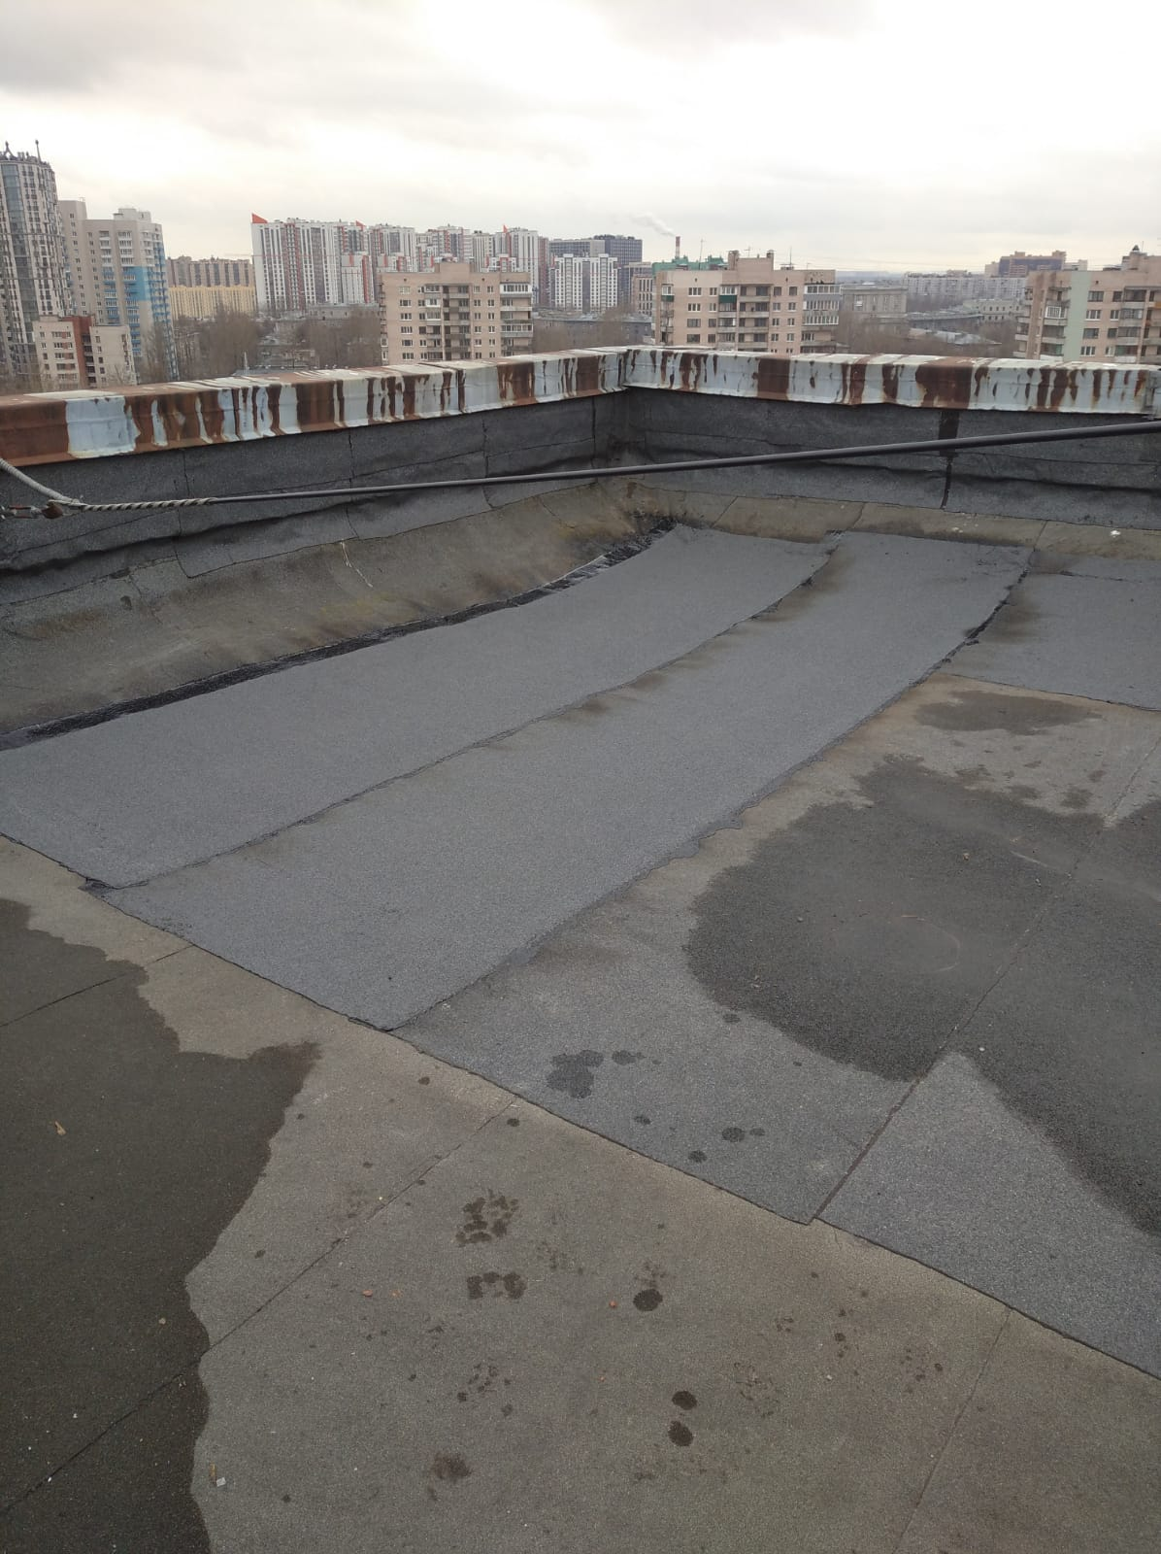
Текущий ремонт Ремонт кровли по ул. Пулковская д.9, к.1

Slide 3
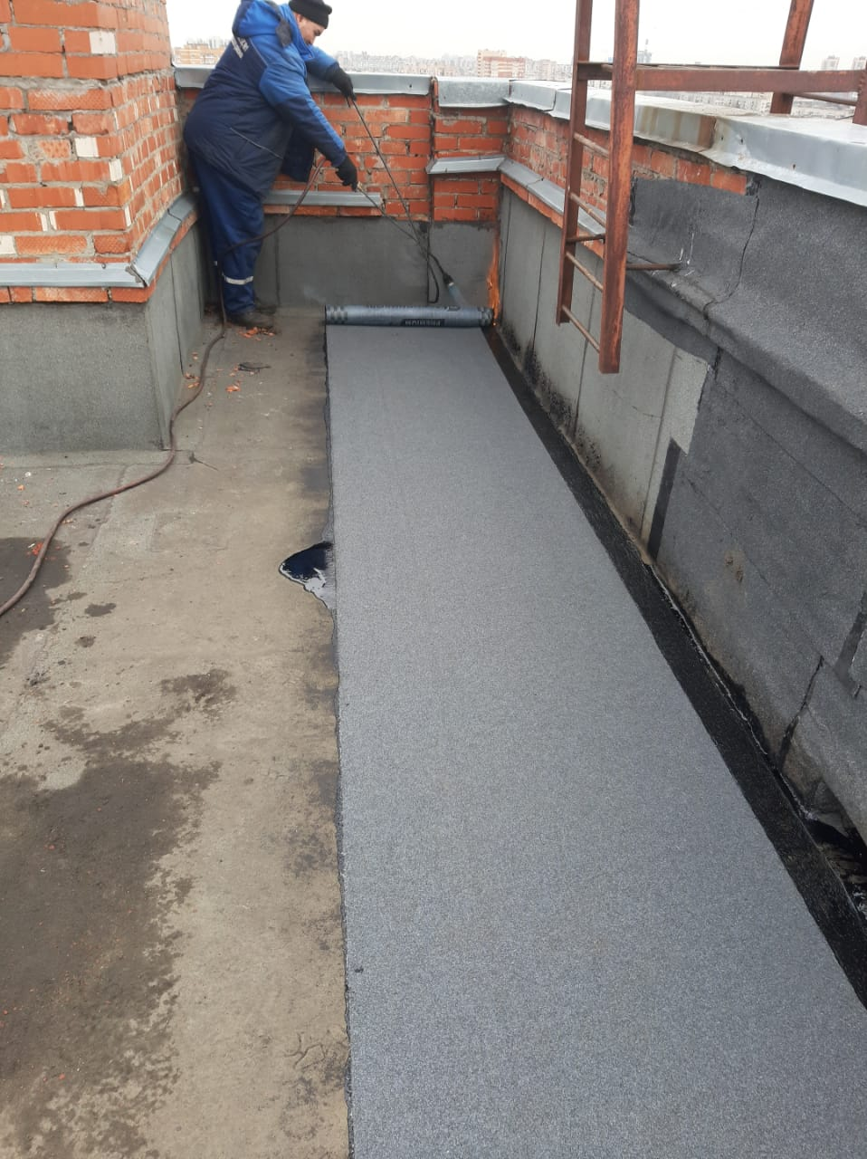
Текущий ремонт Ремонт кровли по ул. Пулковская д.2, к.1

Slide 4
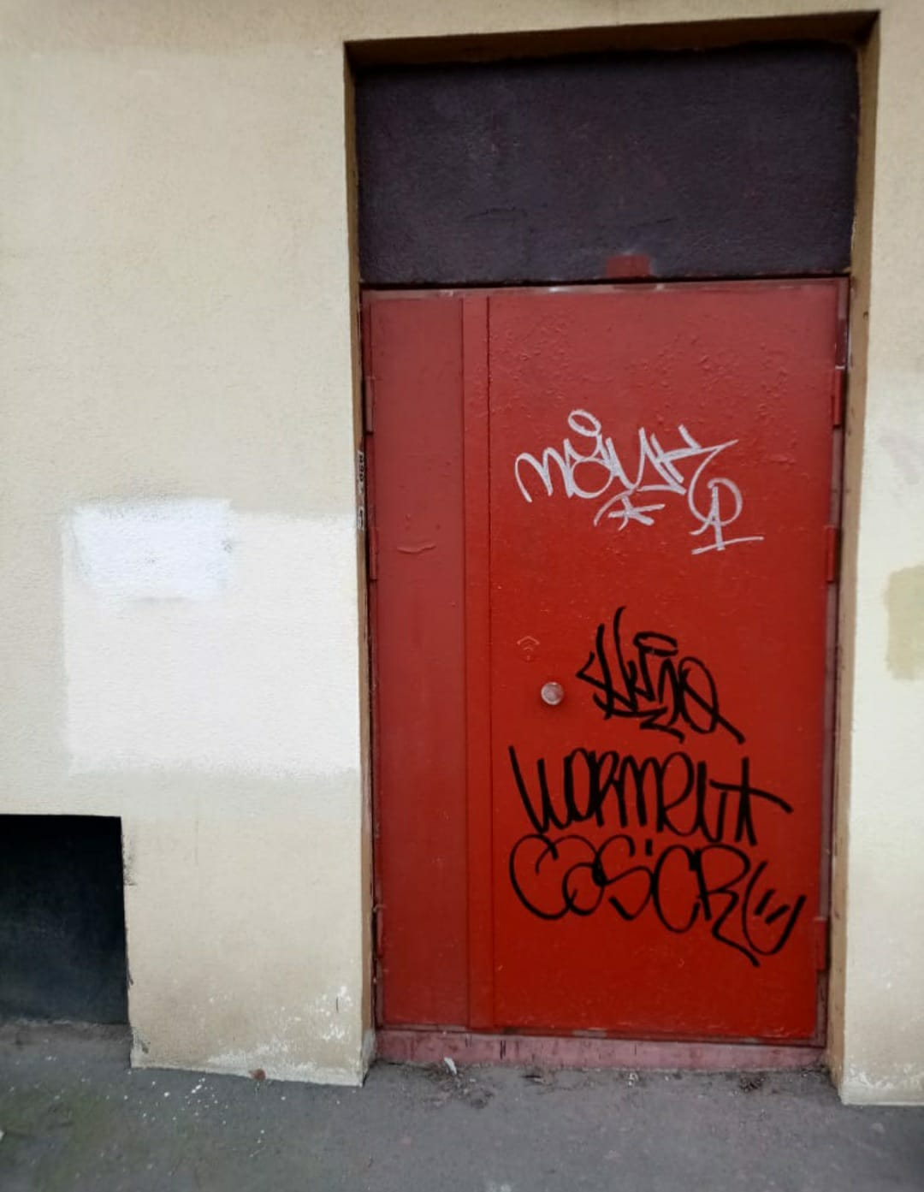
Текущий ремонт Устранение граффити по Витебскому пр. д.53, к.1

Slide 5
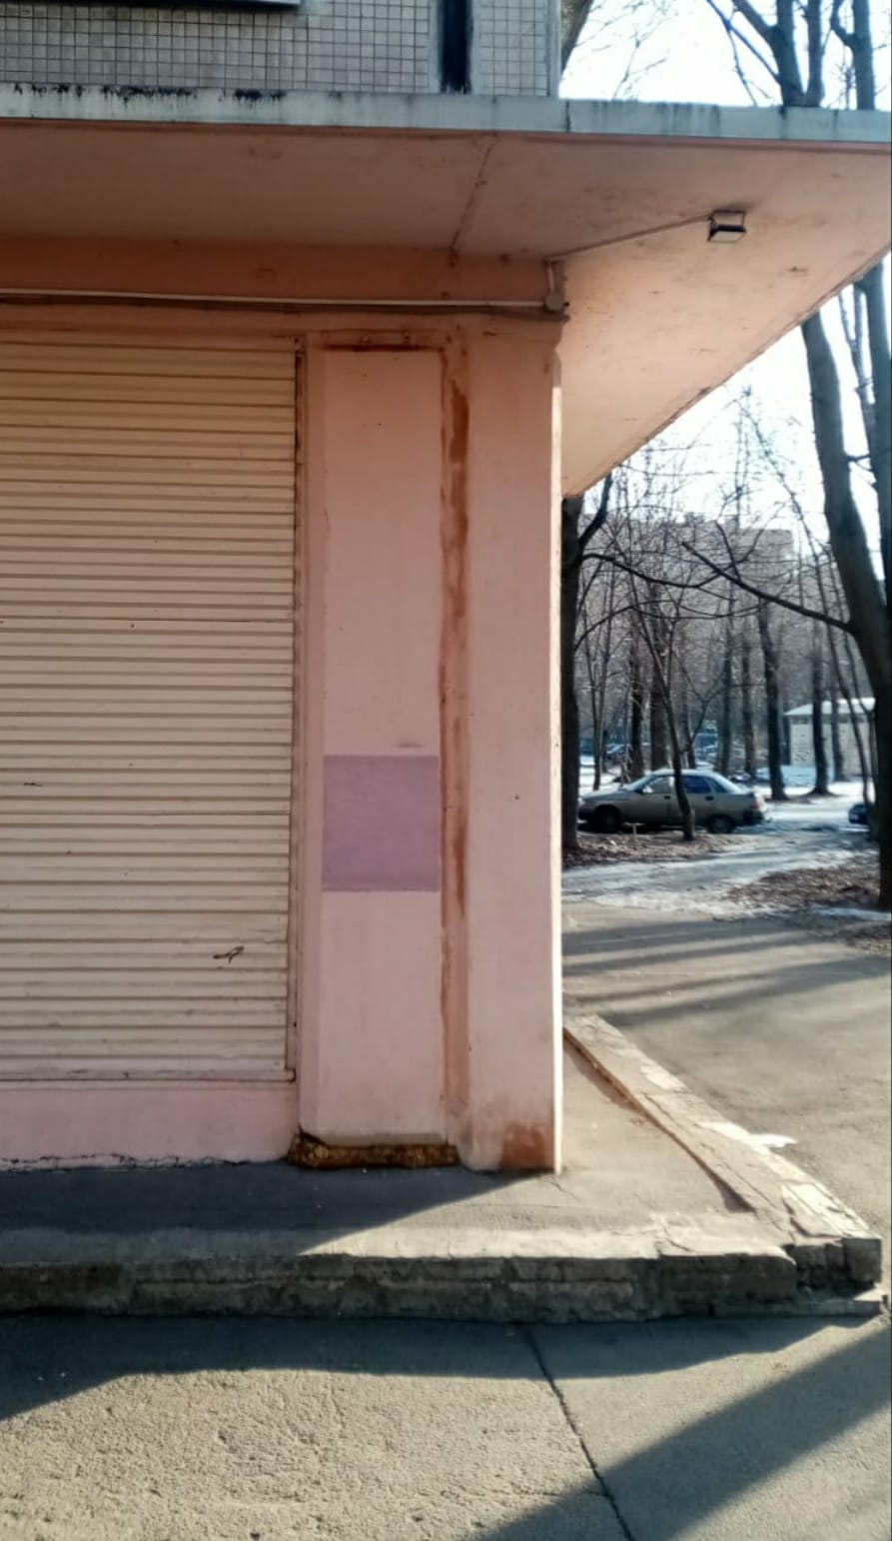
Текущий ремонт Устранение граффити по пр. Космонавтов д.48, к.2

Slide 6
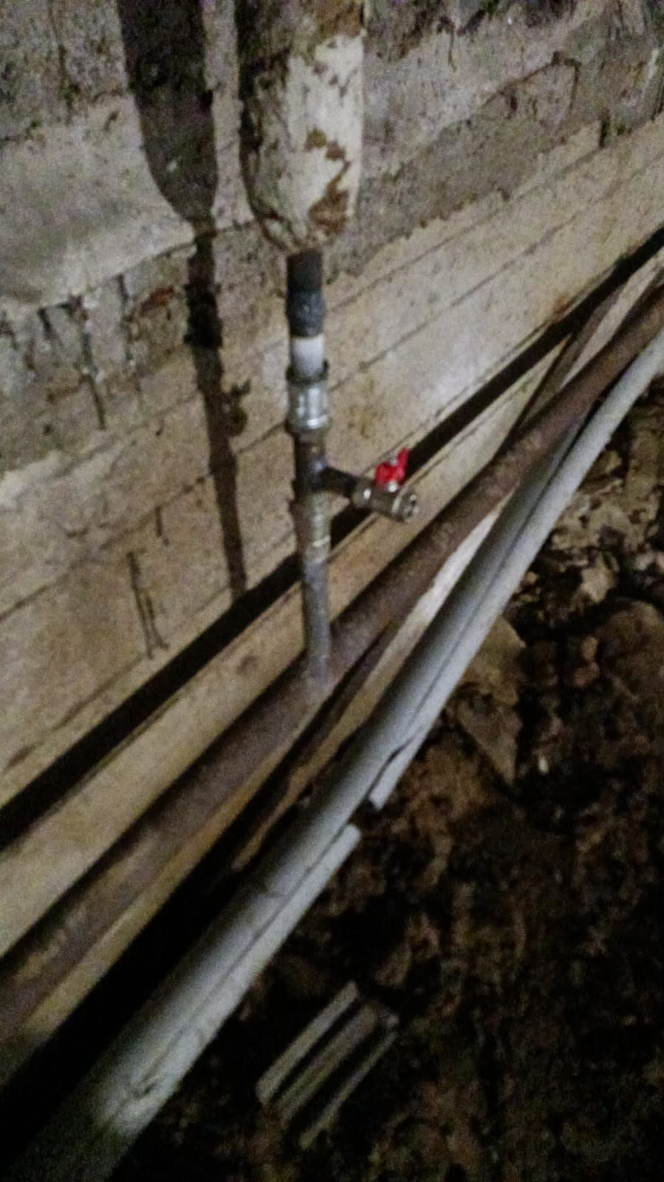
Текущий ремонт Замена врезки, розлив ЦО по ул.Алтайская д.33( парадная № 4)

Slide 7
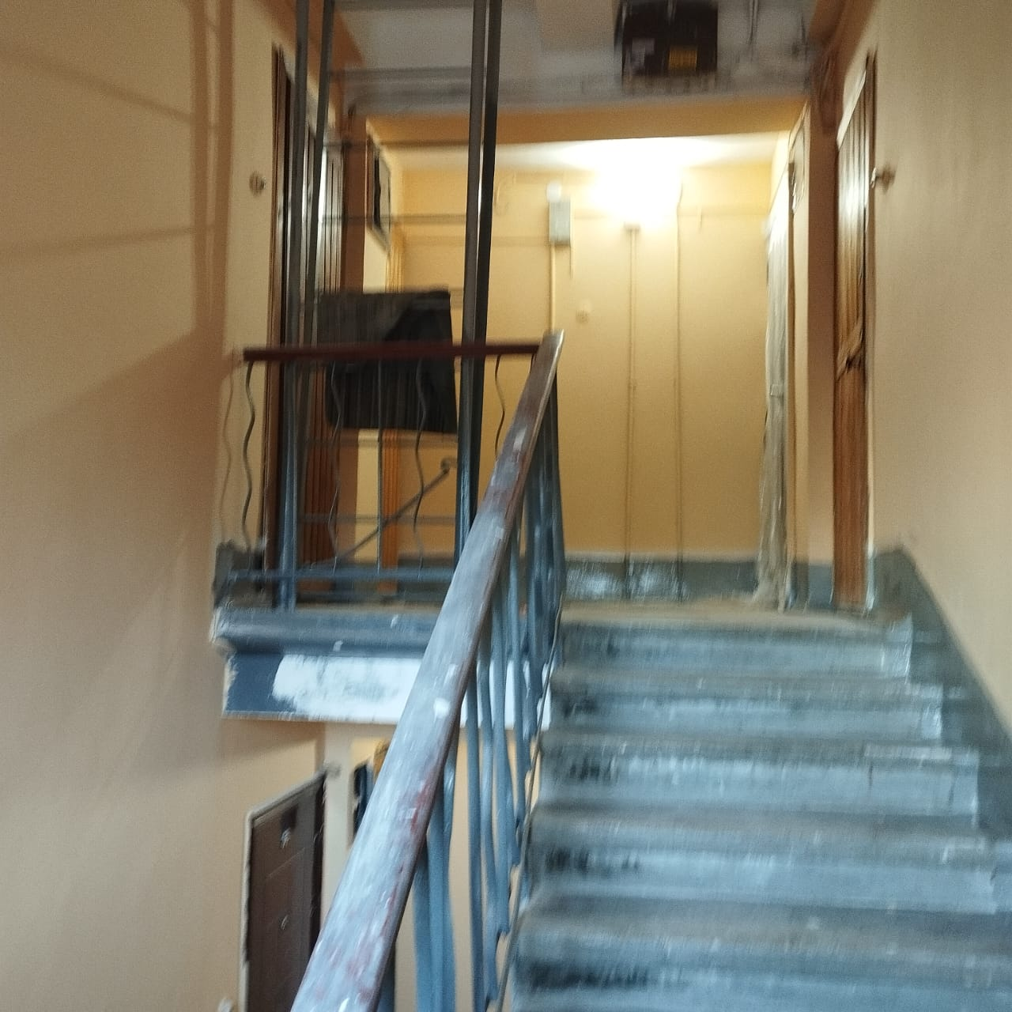
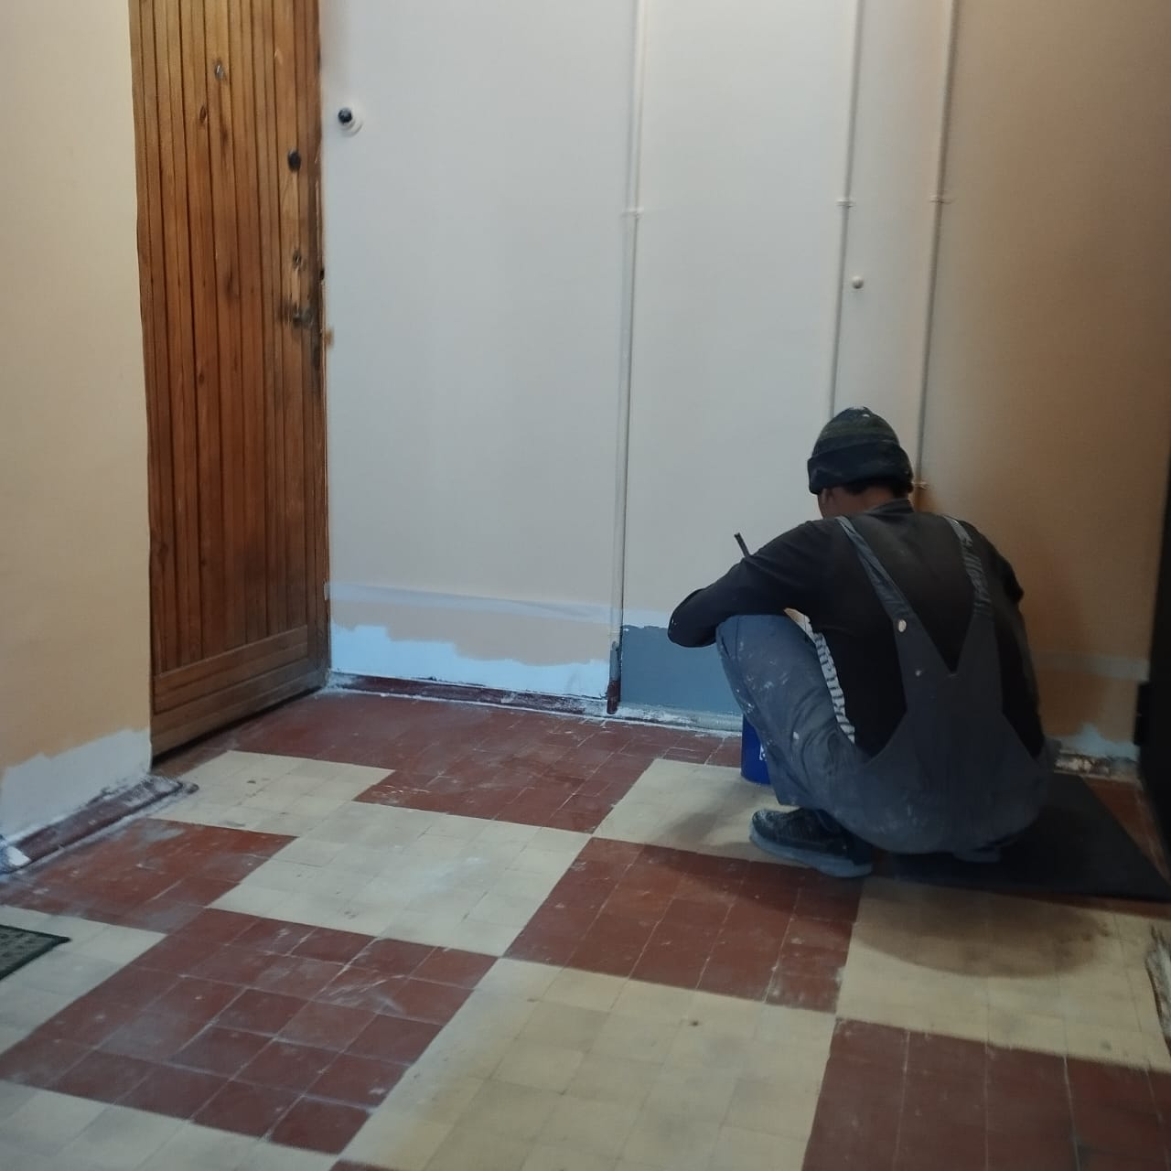
Текущий ремонт Косметический ремонт парадной №2 по ул. Ленсовета д.73

Slide 8
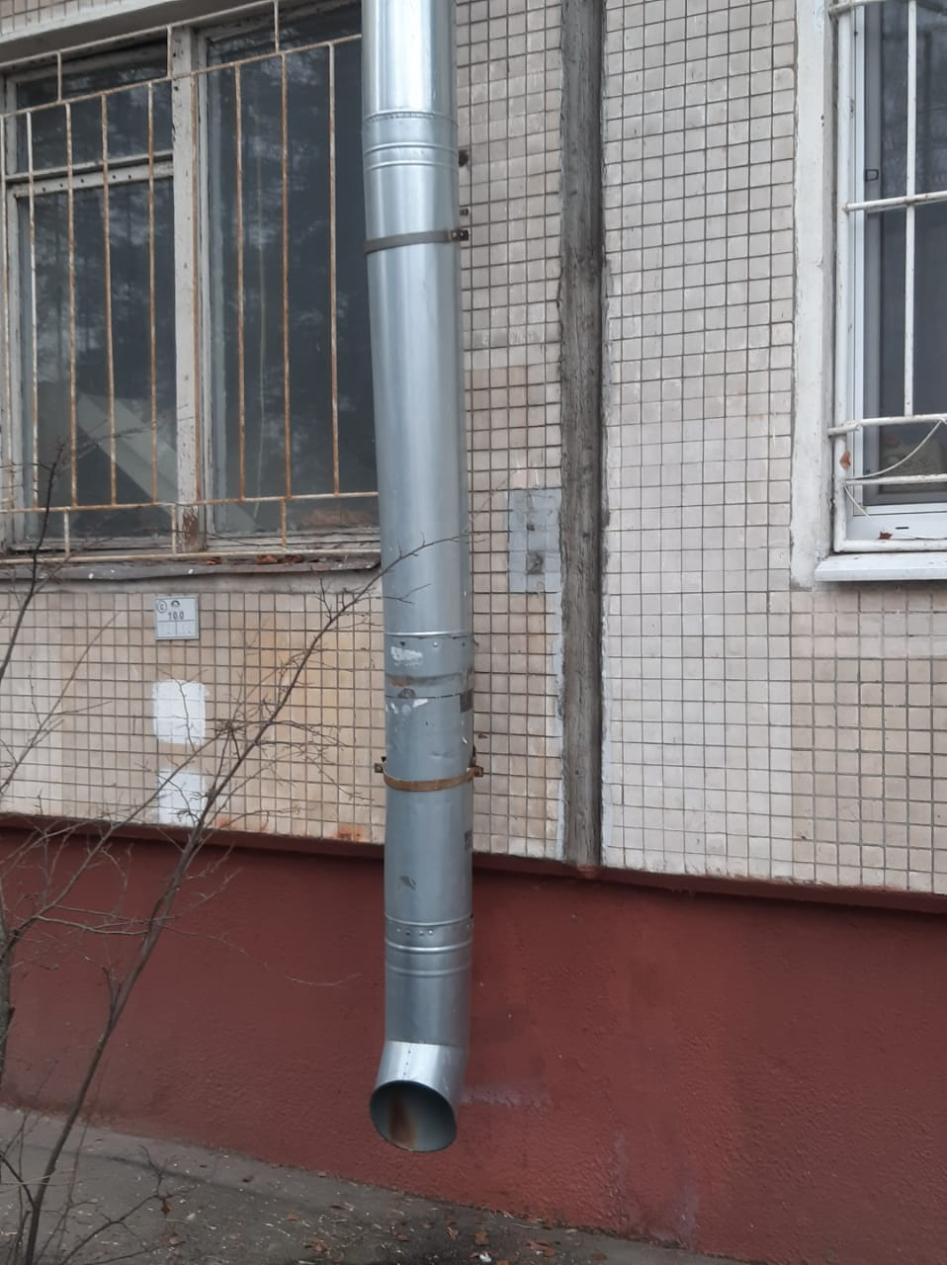
Текущий ремонт Ремонт водосточных труб по пр. Ю.Гагарина д.14, к.5

Slide 9
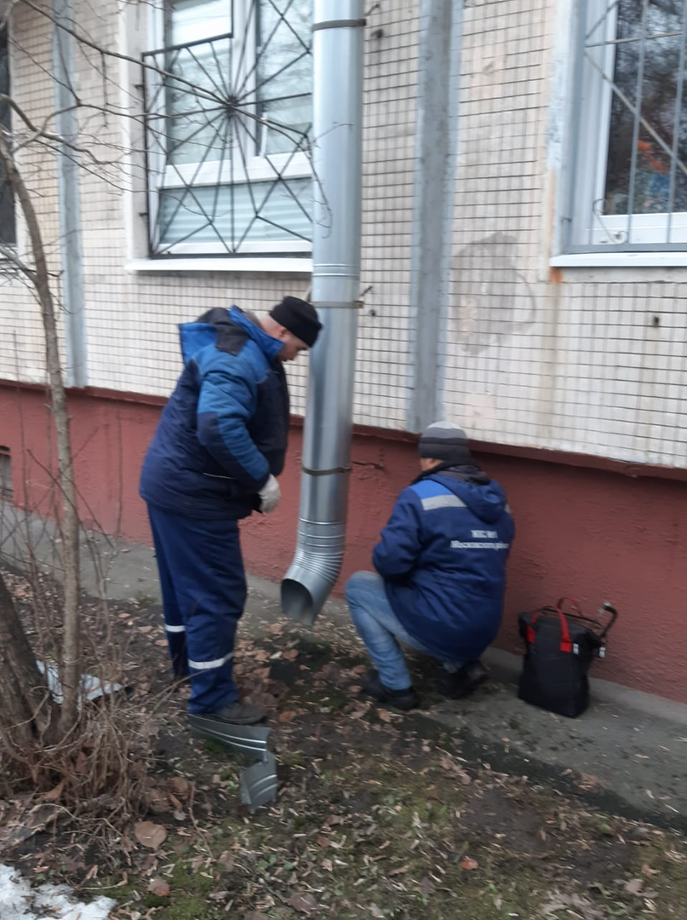
Текущий ремонт Ремонт водосточных труб по пр. Ю.Гагарина д.21, к.5, д.20, к.2

Slide 10
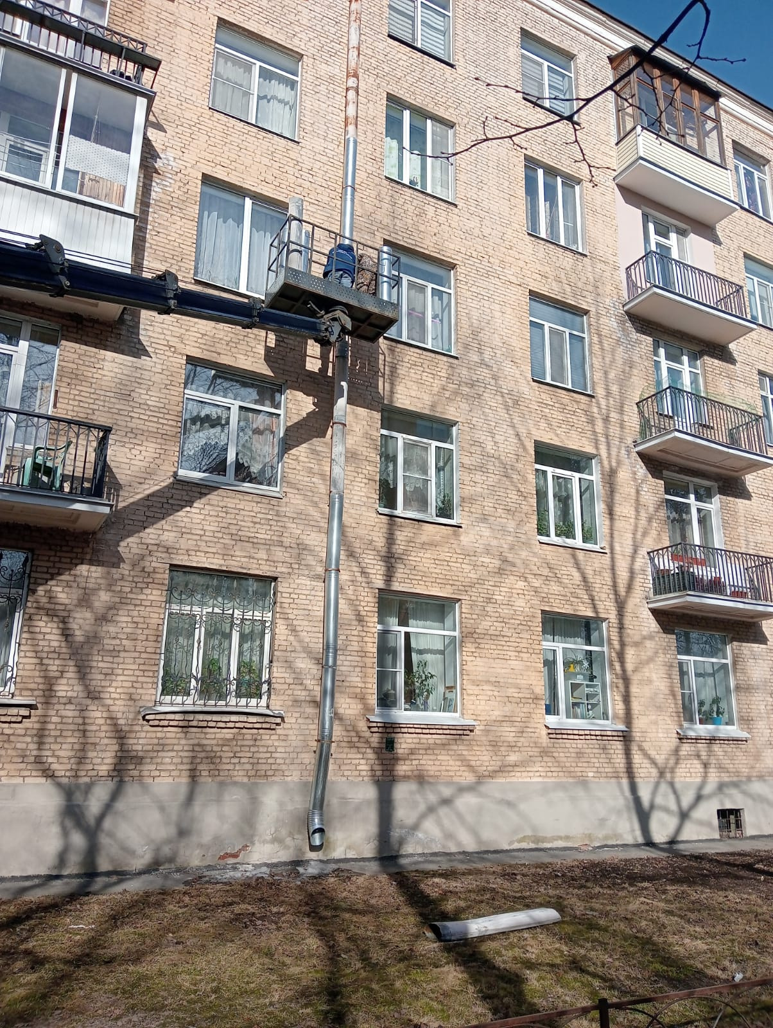
Текущий ремонт Ремонт водосточных труб по ул. Алтайская д.21

Slide 11
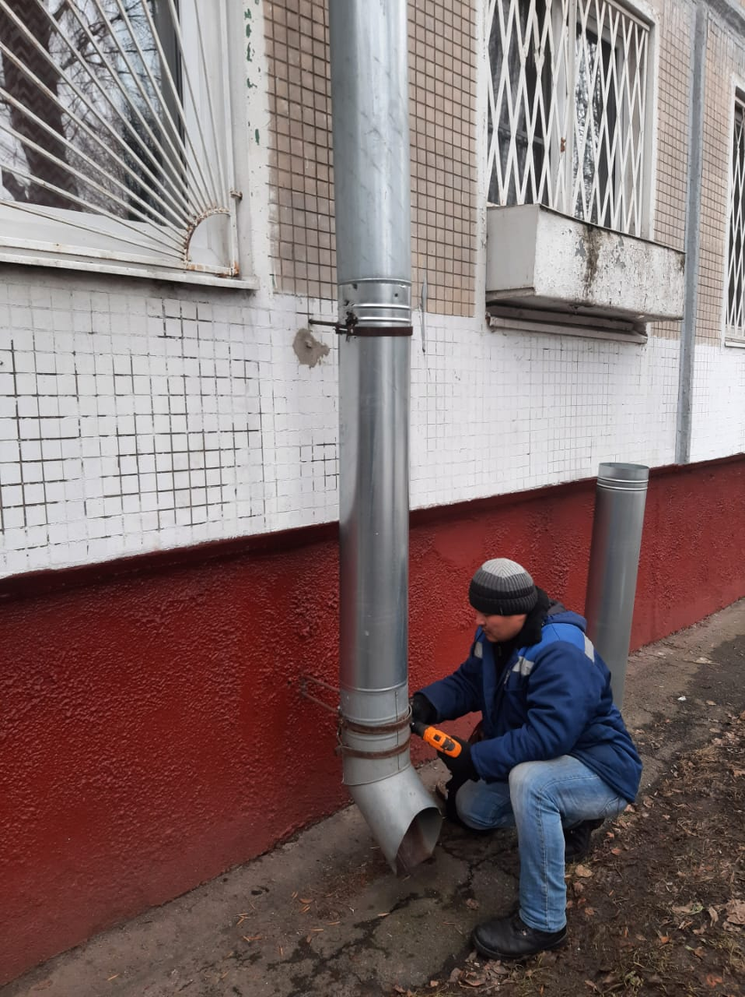
Текущий ремонт Ремонт водосточных труб по пр. Ю.Гагарина д.18, к.2

Slide 12
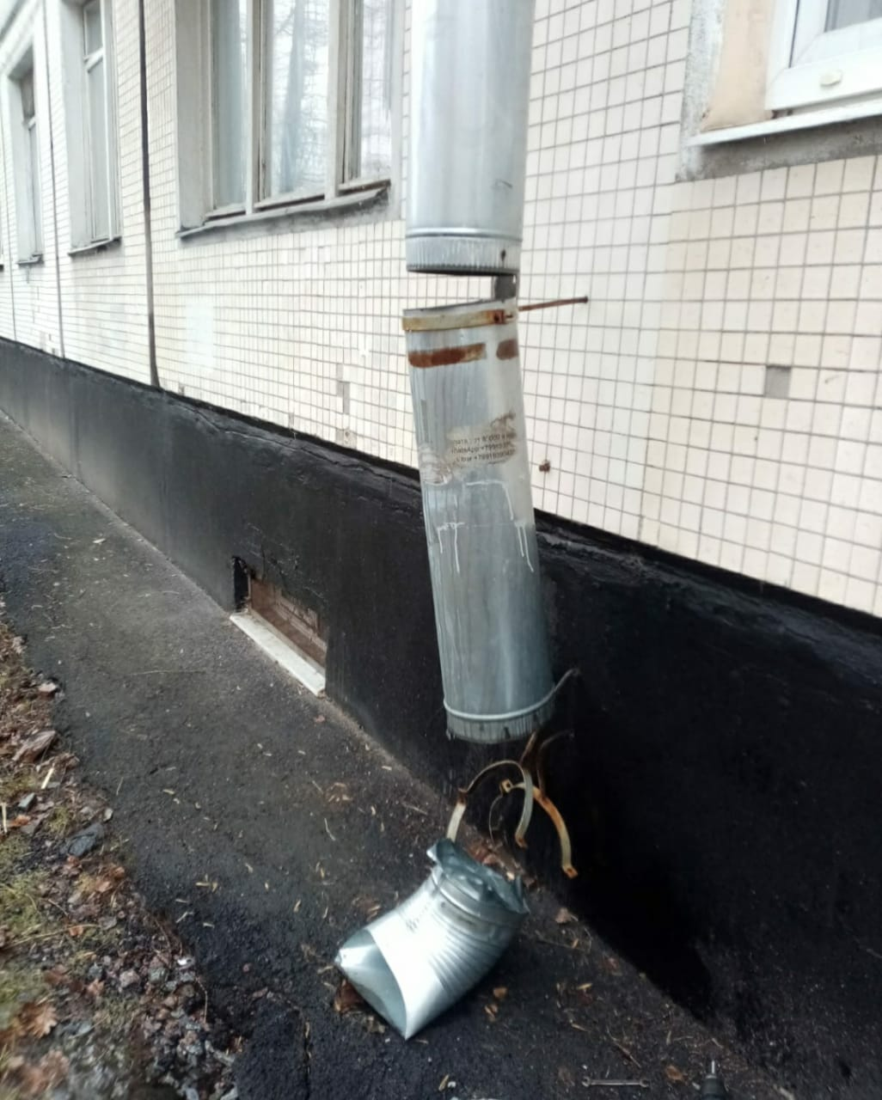
Текущий ремонт Ремонт водосточных труб по пр. Витебский д.61, к.4

Slide 13
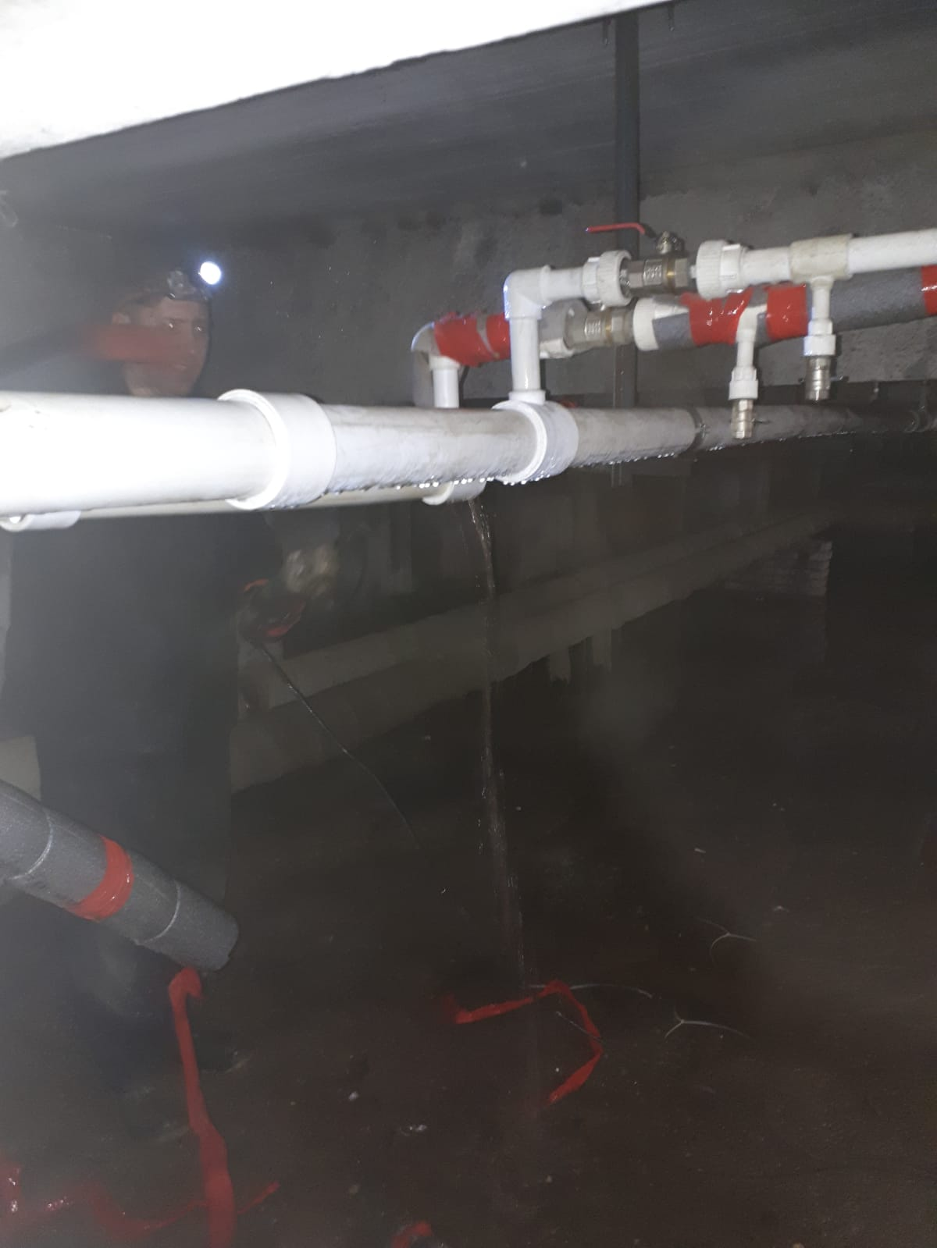
Текущий ремонт Замена стояка ГВС в парадной №3 по пр.Космонавтов д.30, к.4

Slide 14
Содержание общего имущества Влажная уборка парадных
Витебский пр. д.21/3
Витебский пр. д.47/5
Витебский пр. д.61/4
Алтайская д.41
Витебский пр. д.69
Витебский пр. д.73

Slide 15
Содержание общего имущества Влажная уборка парадных
Дунайский пр. д.24
Звёздная д.22
Звёздная д.14
Гастелло д.13
Киевская д.14
Космонавтов пр. д.20, к.3

Slide 16
Содержание общего имущества Влажная уборка парадных
Космонавтов пр. д.64
Космонавтов пр. д.74
Космонавтов пр. д.44
Ленсовета д.31
Смоленская д.29
Московский пр. д.64

Slide 17
Содержание общего имущества Влажная уборка парадных
Московский пр. д.76
Пулковская д.9
Пулковское ш. д.22
Пулковская д.2/3
Космонавтов пр. д.48/4
Витебский пр. д.61/1

Slide 18
Содержание общего имущества Влажная уборка парадных
Пулковская д.2/1
Пулковская д.9/1
Московское ш. д.16/1
Космонавтов пр. д.90
Витебский пр. д.73
Витебский. д.69

Slide 19
Уборка придомовой территории
Авиационная д.11
Авиационная д.22
Алтайская д.17
Алтайская д.19
Витебский пр. д.47/5
Алтайская д.7

Slide 20
Уборка придомовой территории
Ю.Гагарина пр. д.26/1
Ю.Гагарина пр. д.26/2
Дунайский пр. д.3
Киевская д.16
Дунайский пр. д.26/77
Дунайский пр. д.5

Slide 21
Уборка придомовой территории
Киевская д.24/22
Ленсовета д.30
Ленсовета д.40
Космонавтов пр. д.44
Космонавтов пр. д.58
Московское ш. д.2

Slide 22
Уборка придомовой территории
Ленсовета д.42
Ленсовета д.91
Орджоникидзе д.3
Орджоникидзе д.10
Орджоникидзе д.14
Орджоникидзе д.30

Slide 23
Уборка придомовой территории
Пулковская д.7
Смоленская д.23
Смоленская д.1
Орджоникидзе д.26
Смоленская д.3/5
Витебский пр. д.85

